Slide 1
EL PERIODICO ESCOLAR
LINA ROCIO CARDONA MORENO
LIC: PEDAGOGÍA INFANTIL

Slide 2
¿QUÉ ES UN PERIODICO ESCOLAR?
Es un medio de comunicación escrito redactado, elaborado y producido por los estudiantes de un centro educativo. Este periódico puede ser semanal, mensual, trimestral o anual.
Trata sobre los hechos acontecidos en el centro y los temas que preocupan a sus lectores: salidas de estudiantes a museos, viajes de fin de curso, cambios de estudios, reseñas de libros, entrevistas a personajes vinculados al centro, etc.

Slide 3
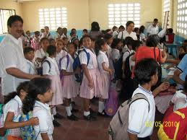
ELECCIÓN DEL PERSONERO
Con el propósito de brindar herramientas que permitan cualificar el proceso de elección así como el desempeño de esta importante figura en el ámbito escolar, los colegios con apoyo de las secretarías de educación adelantan una serie de talleres para elección del personeros en los colegios

Slide 5
¿CÓMO HACER UN PERIÓDICO ESCOLAR?
Toda la comunidad de la institución debe vincularse a éste proyecto aportando noticias del colegio y de su entorno y brindarnos su colaboración con la consecución de fotos o imágenes gráficas, cuentos o dibujos de los alumnos que se destaquen, para poder hacer del periódico escolar un espacio de todos.

Slide 6
PARTES DE UN PERIÓDICO ESCOLAR
CONSEJO DE REDACCIÓN
INVESTIGACIÓN
REDACCIÓN
EDICIÓN
DIAGRAMACIÓN
IMPRESIÓN
DISTRIBUCIÓN

Slide 7
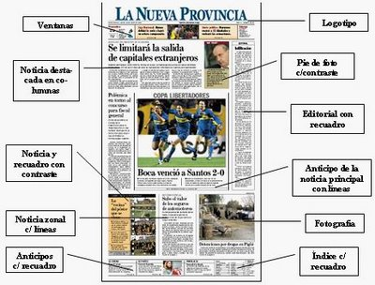

Slide 8
CONCEJO DE REDACCIÓN
Establecer qué información se va a publicar, qué enfoque se le va a dar a un determinado tema, y se establece la posición que tomará el medio frente a un suceso o personaje determinado para expresarlo en el editorial.

Slide 9
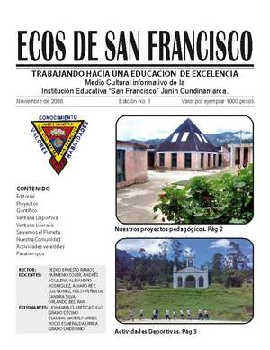

Slide 10
INVESTIGACIÓN
Se trabaja en conjunto para buscar las fuentes y recolectar la mayor información posible, para armar las noticias, reportajes, crónicas, y cualquier texto que sea pertinente con la publicación; se consiguen imágenes que soporten y complementen los textos.

Slide 11
REDACCIÓN
Es la etapa donde cada periodista redacta su noticia, su columna o la sección del periódico que tenga a su cargo. se remarca el espíritu y esencia de una publicación, además que se resalta la personalidad de cada periodista, haciendo reconocible su estilo a los lectores.
Se debe tener en cuenta el espacio que se dispone en cada página, para sintetizar bien las ideas.

Slide 12
EDICIÓN
Además de corregir y depurar los textos, la edición logra que la información sea bien interpretada.
Busca generar constantemente proyectos editoriales que le den vida al periódico como las secciones especiales, enciclopedias en fascículos, etc.

Slide 13
DIAGRAMACIÓN
Es el proceso de reunir de una manera armónica los textos e imágenes que pretenden ser publicados; Hay que tener en cuenta la paginación, el cabezote, los títulos, los subtítulos, la fuente (letra) y su tamaño, los espacios, las gráficas, las fotos, las ilustraciones y la fecha del periódico, entre otras cosas.
Es en la diagramación donde se puede lograr que un impreso sea llamativo o aburridor a primera vista.

Slide 14
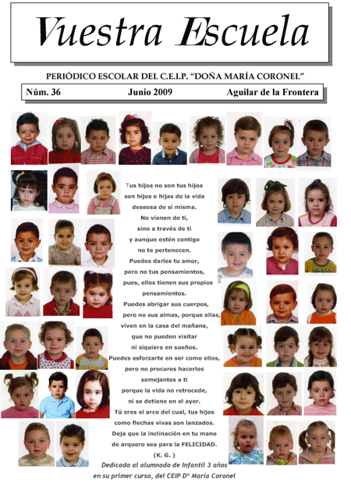

Slide 15
IMPRESIÓN
La impresión consiste en imprimir sobre papel lo que inicialmente ha sido hecho de manera digital.
Se debe tener en cuenta el número de tintas: monocromía y policromía.

Slide 16
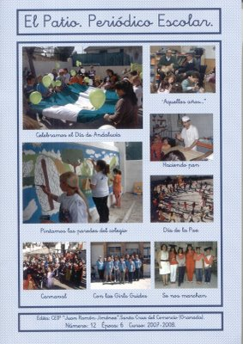

Slide 17
DISTRIBUCIÓN
Es la última fase de la elaboración de un periódico. Su objetivo es hacerla llegar a todo su público. Esta puede ser por suscripción, o puede ser distribuida en sitios claves como tiendas, librerías, supermercados, etc. La distribución por suscripción, es cuando las personas ya han pagado un contrato para que la publicación les llegue por correo, por un tiempo determinado.

Slide 18
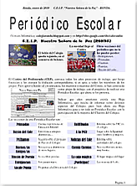
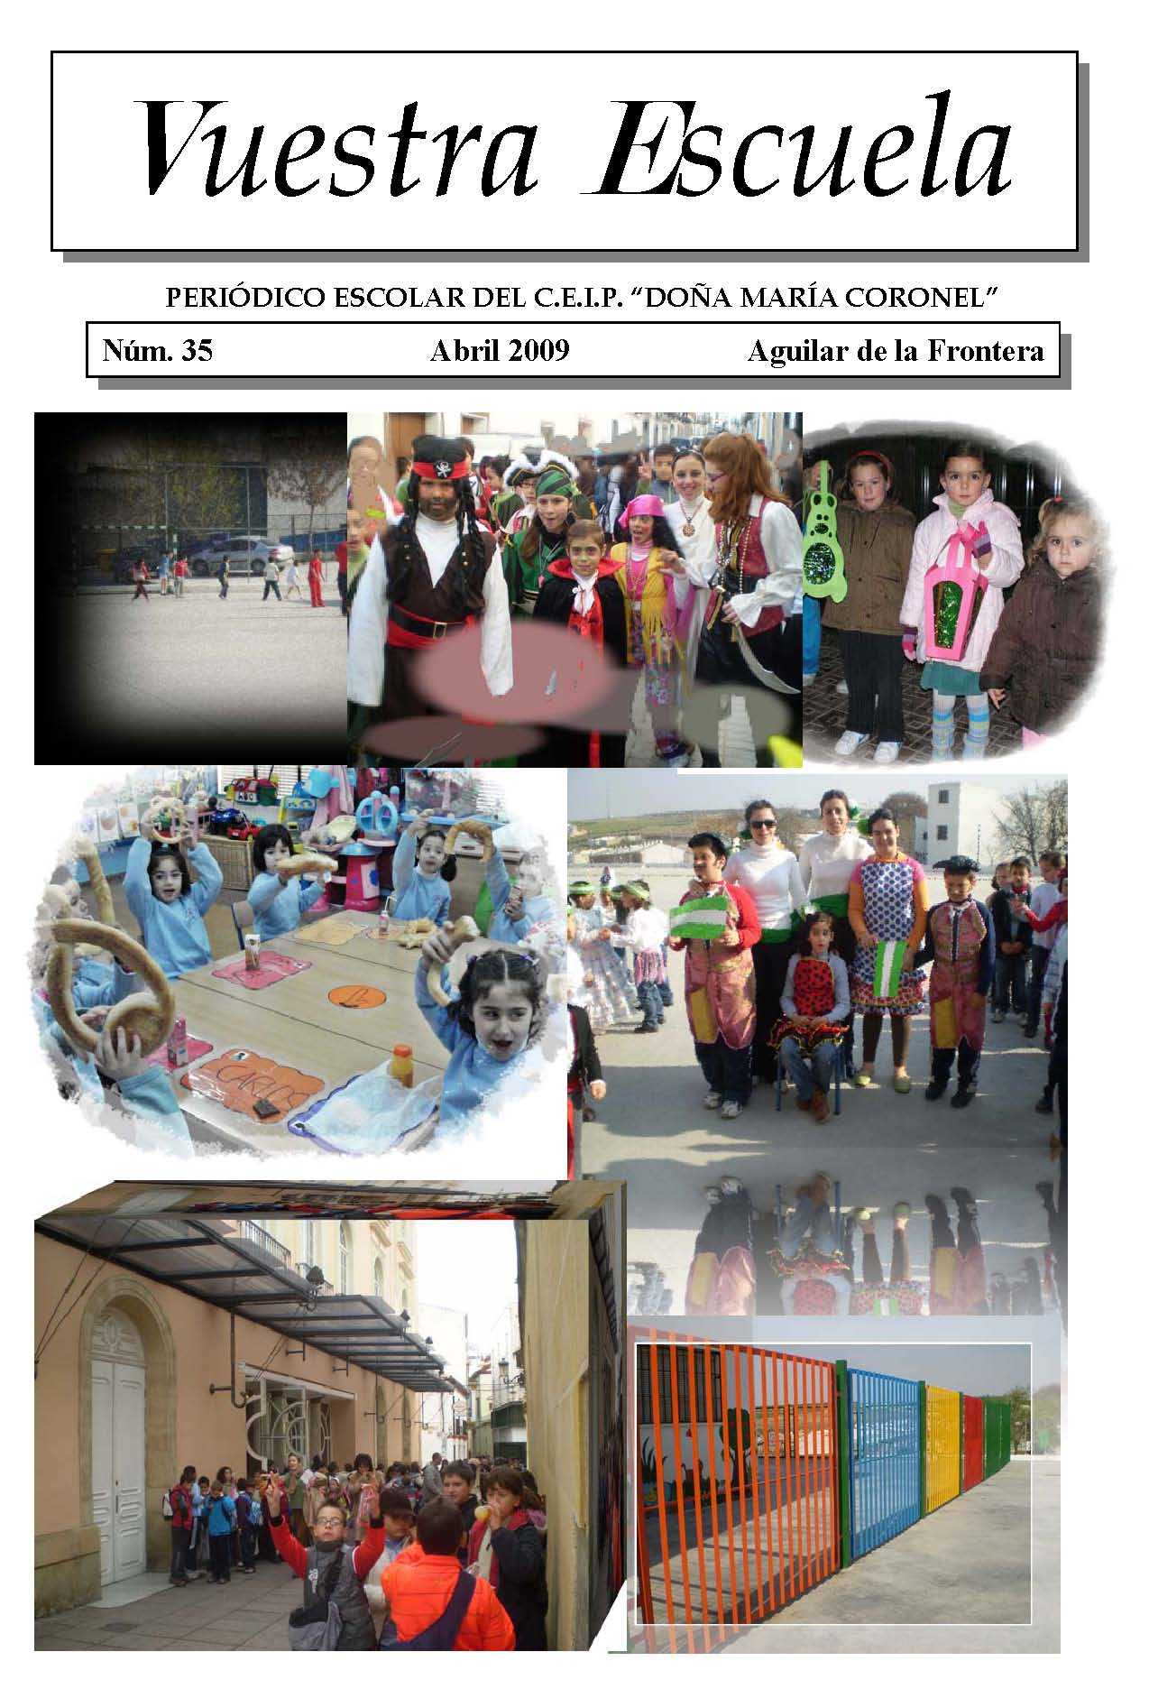

Slide 19
MUCHAS GRACIAS

